Slide 1
مقدمة حول الهدف 7-1-7
تعزيز الإجراءات المبكرة والفعالة لاحتواء حالات تفشي المرض من خلال الهدف 7-1-7
تاريخ العرض

Slide 2
ماذا لو شكلت كل حالة تفشٍ فرصة للتعلم والتحسين؟

Slide 3
الهدف 7-1-7: نهج قائم على النظم لتحسين سرعة رصد حالات التفشي والإبلاغ عنها والاستجابة لها.
اتخاذ التدابير
تحديد العوائق
تقييم التوقيت
Notes:
يركز الهدف 7-1-7 على كيفية تحسين سرعة رصد حالة التفشي والإبلاغ عنها والاستجابة لها من خلال إجراء التحسينات على مستوى النظام. يشمل ذلك بشكل أساسي تقييم التوقيت وتحديد العوائق التي أدت إلى التأخير واتخاذ التدابير اللازمة.

Slide 4
مقاييس التوقيت والمحطات الرئيسية بحسب الهدف 7-1-7
Notes:
يمكن لوضع مجموعة بسيطة من مقاييس التوقيت، مع ما يقابلها من أهداف، أن تساعد السلطات المسؤولة على تحديد العوائق واقتراح إجراءات لمعالجتها، ما يعزز الجاهزية للجائحة
يتطوي النهج 7-1-7 على ثلاثة مقاييس وأهداف للتوقيت المناسب:
1. مدة الرصد: 7 أيام لتحديد تهديد مشتبه به على الصحة العامة (الوقت المنقضي بين ظهور التهديد للصحة العامة ورصده)
2. مدة الابلاغ: يوم واحد لإبلاغ سلطات الصحة العامة المختصة (الوقت المنصرم بين رصد التهديد والإبلاغ عنه)
3. مدة استكمال إجراءات الاستجابة المبكرة 7 أيام لإطلاق استجابة فعالة (الوقت المنصرم بين الإبلاغ واستكمال الاستجابة المبكرة)

Slide 5
إجراءات الاستجابة المبكرة للهدف 7-1-7
بدء التحقيق أو نشر فريق التحقيق/الاستجابة؛
إجراء تحليل وبائي وتقييم أولي للمخاطر
الحصول على تأكيد مخبري لسبب التفشي؛
تفعيل آلية إدارة الحالات المناسبة وتدابير الوقاية من العدوى ومكافحتها في المرافق الصحية؛
تفعيل تدابير الصحة العامة المضادة المناسبة في المجتمعات المتضررة؛
تنفيذ الأنشطة المناسبة للإبلاغ عن المخاطر والمشاركة المجتمعية
إنشاء آلية تنسيق.

Slide 6
كيف يمكن لنهج 7-1-7 أن يحسن الاستجابة لحالات تفشي الأمراض؟
يتم تحديد العوائق بسهولة، وتؤدي الإجراءات قصيرة وطويلة الأمد إلى تحسن سريع ومستمر مع كل حالة تفشي.
تحسين الأداء
تساعد البيانات الواضحة التي تستند إلى مقاييس بسيطة في تحديد الأولويات وتظهر الحاجة إلى الموارد والتدخلات على مستوى السياسات.
المناصرة:
يبسّط تقييم الأداء مقابل مقاييس بسيطة عملية المراقبة ويحسن الشفافية في إعداد التقارير، مما يسهل إثبات تأثير التدخلات.
المساءلة:

Slide 7
اعتماد واستخدام الهدف 7-1-7

Slide 8
Notes:
يوضح هذا الرسم البياني دورة حياة الهدف 7-1-7 - الخطوات المطلوبة للتنفيذ الفعال للهدف 7-1-7.

Slide 9
المكونات الرئيسية لاعتماد الهدف 7-1-7
إشراك أصحاب المصلحة
تحديد أصحاب المصلحة والنظم القائمة
إدخال الهدف 7-1-7 في نظام الصحة العامة
الاستخدام التجريبي
تدريب الموظفين
دمج الهدف 7-1-7 في مسارات العمل
Notes:
يُعتبر دمج الهدف 7-1-7 في مسار العمل الحالي وإشراك أصحاب المصلحة الرئيسيين في اعتماده واستخدامه ضروريًا من أجل تعزيز فعاليته واستدامته.

Slide 10
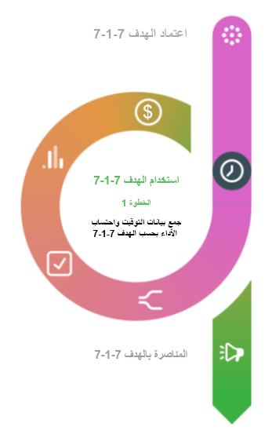
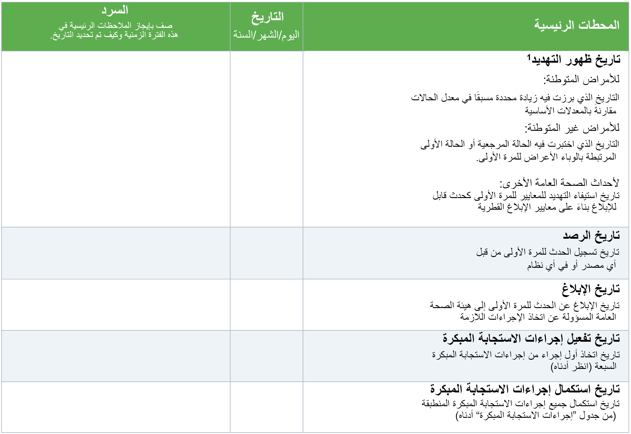
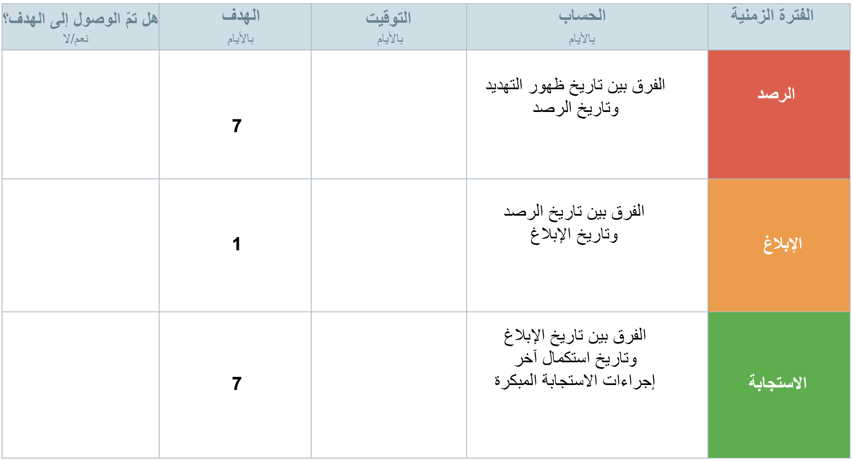
الخطوات الرئيسية لاستخدام الهدف 7-1-7
لكل حدث، قم بتوثيق التواريخ والسرديات الرئيسية وتقييم ما إذا كان قد تم تحقيق الهدف الكامل
أداة التقييم للهدف7-1-7

Slide 11
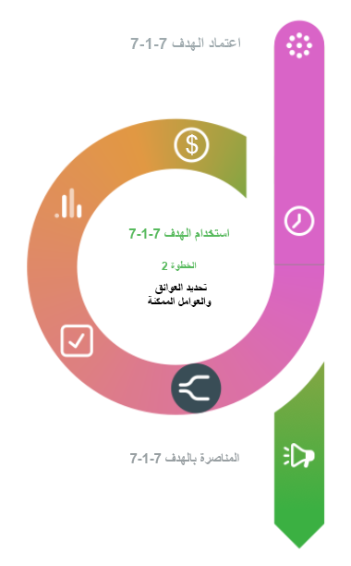
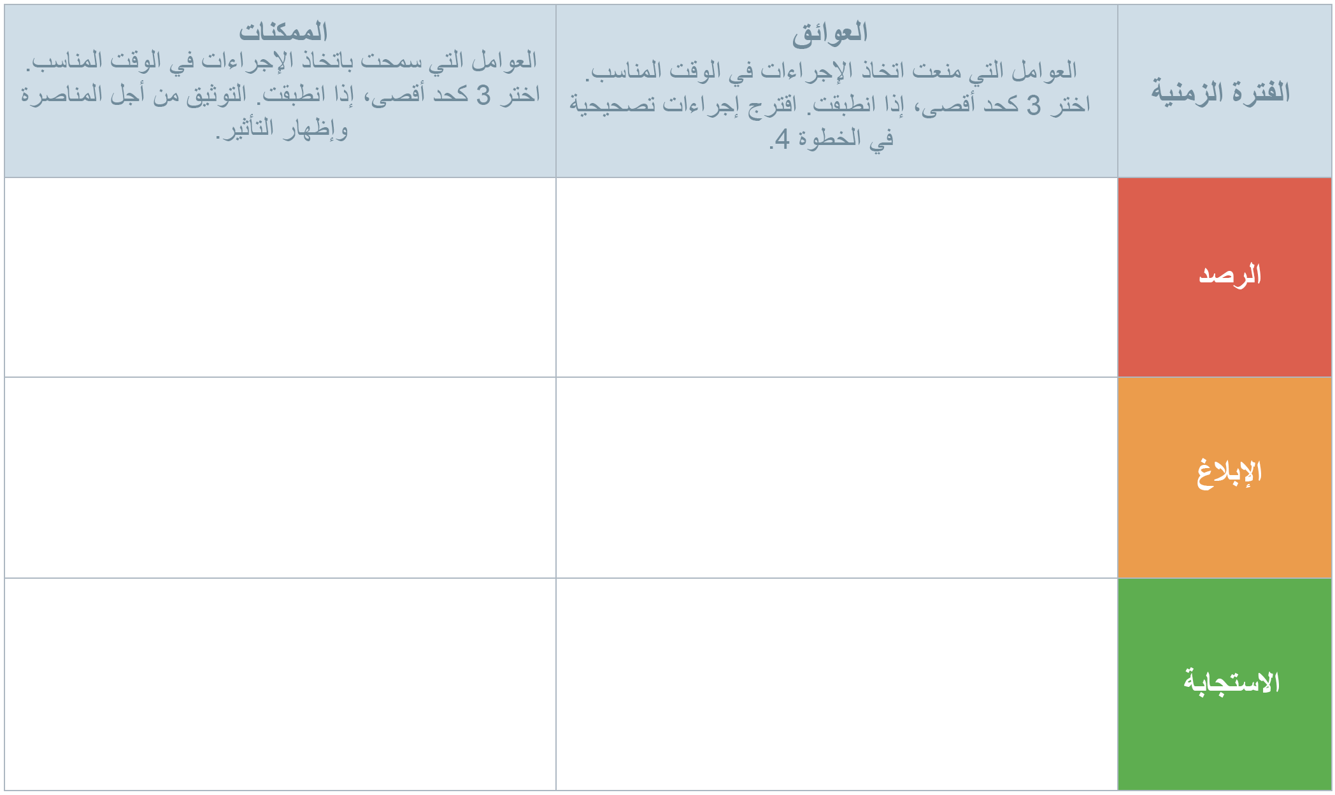
يُعتبر الوصول إلى الأسباب الجذرية للعوائق بغاية الأهمية لتحديد الأنظمة أو العمليات المحددة التي ينبغي تعزيزها
أداة التقييم للهدف7-1-7

Slide 12
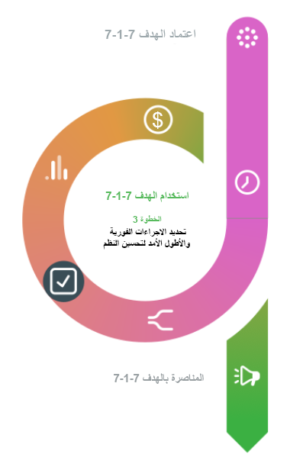
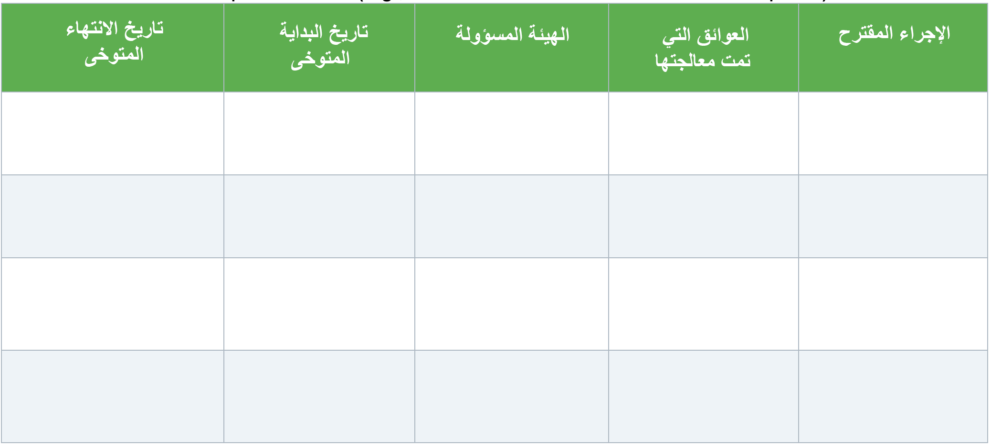
يمكن اتخاذ بعض هذه الإجراءات على الفور، أمّا البعض الآخر فقد يتطلب تخطيطاً واستثماراً على المدى الأطول
أداة التقييم للهدف7-1-7

Slide 13
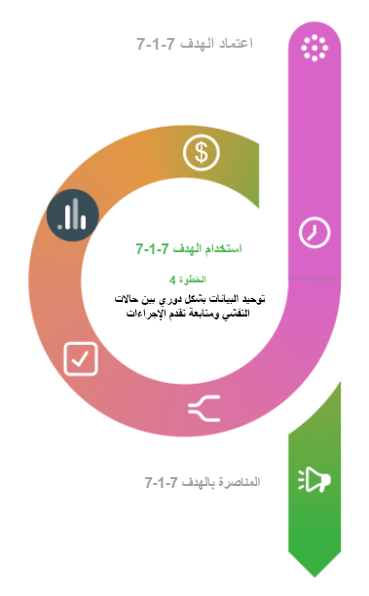
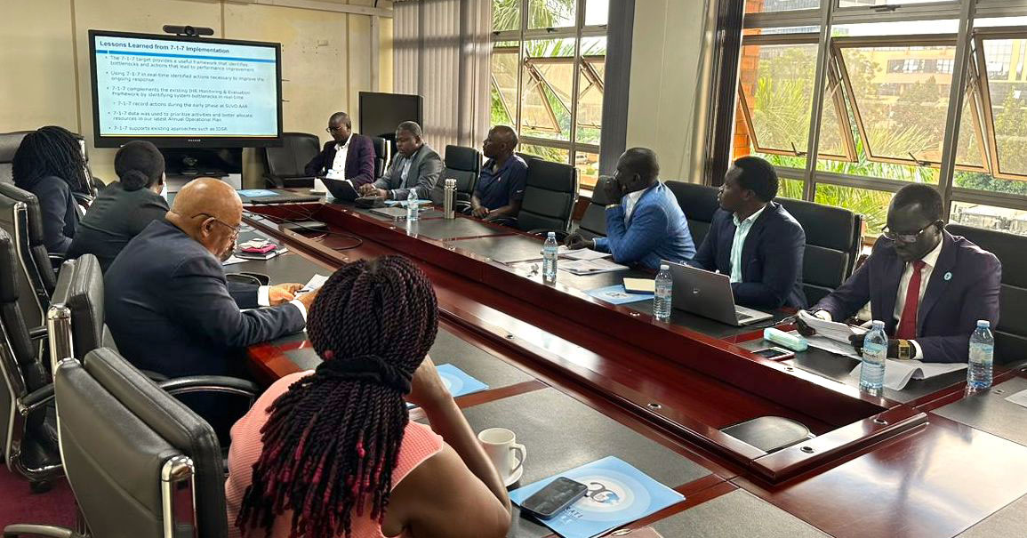
إشراك أصحاب المصلحة ومناقشة العوائق والعوامل الممكنة والإجراءات التصحيحية لكل حالة تفشٍ وتوحيد البيانات عبر حالات التفشي

Slide 14
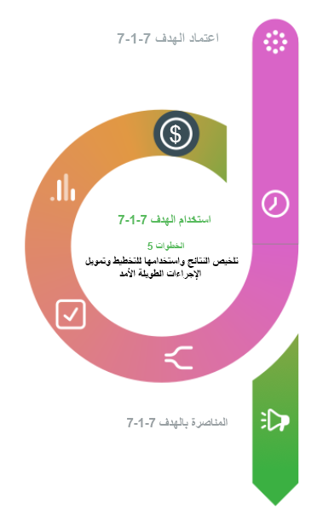
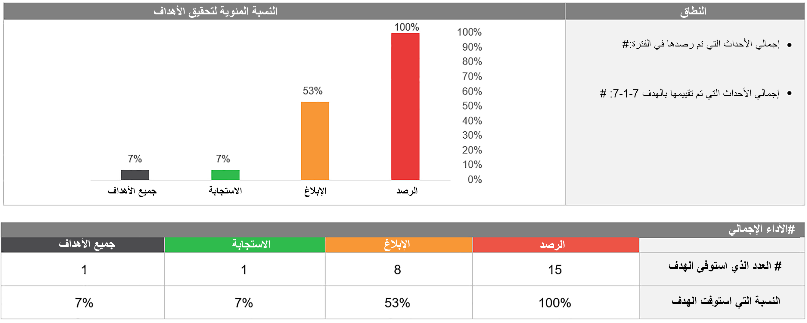
قبل كل دورة تخطيط تشغيلي، استخلاص الدروس المستفادة من الهدف 7-1-7 واستخدمها لتحديد أولويات أنشطة التمويل، إلى جانب التقييمات الأخرى (تقرير التقييم الذاتي السنوي للدول الأعضاء (SPAR)، والتقييم الخارجي المشترك (JEE)، واستعراض ما بعد التنفيذ (AAR) وغيرها).
التقرير التوليفي للهدف 7-1-7

Slide 15
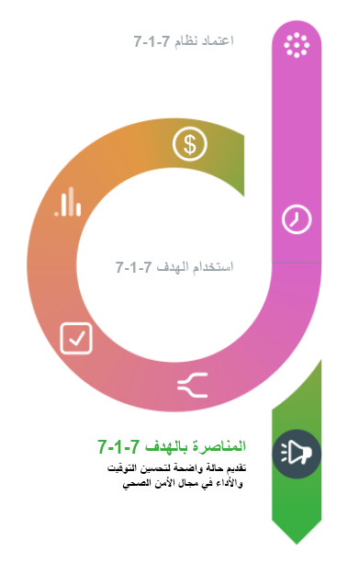
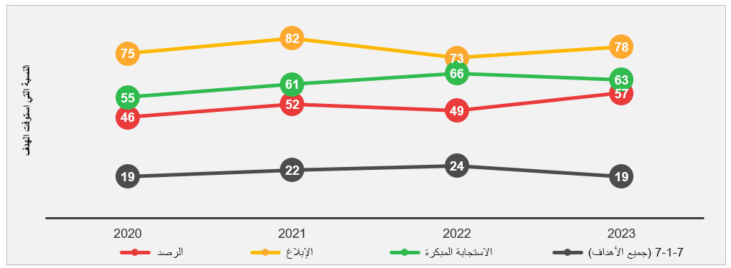
ترجمة نتائج الهدف 7-1-7 إلى طلبات للمناصرة والتوعية بشأن الاستثمارات أو التغييرات اللازمة في السياسات، وبناء الثقة في أن هذه الاستثمارات ستؤدي إلى آثار قابلة للقياس
التقرير التوليفي للهدف 7-1-7

Slide 16
المبادئ الرئيسية للاستخدام الفعال للهدف 7-1-7
استخدام الهدف 7-1-7 على الدوام لتحسين الأداء بشكلٍ مستمر.
يتمثّل الغرض من الهدف 7-1-7 في أن يكون فرصة للتعلم وهو يتواءم بشكل أفضل مع التقييم غير العقابي والصادق والشفاف.
تُعدّ كلّ مرحلة من مراحل الهدف 7-1-7 - الرصد، والإبلاغ، والاستجابة المبكرة - ضروريةً.
كلما استُخدم الهدف 7-1-7 بشكلٍ أبكر، كلما زادت الفرصة لتكييف الاستجابة لحالات التفشي بشكلٍ أفضل.
إن الهدف 7-1-7 قابلٌ للإدماج بمرونة في النظم ومسارات العمل القائمة؛ والتخطيط؛ وأطر العمل.
إشراك مجموعة واسعة من أصحاب المصلحة لأن الهدف 7-1-7 يركز على معالجة مجموعة واسعة من العوائق النظامية.

Slide 17
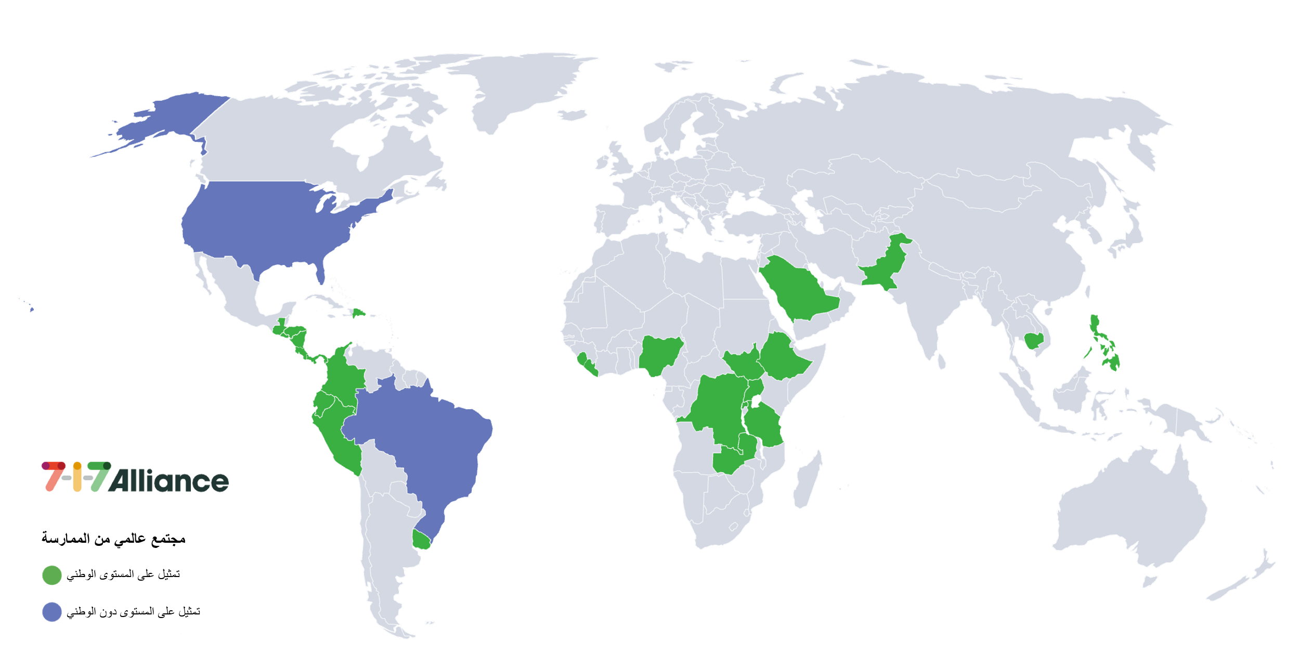
التنفيذ القطري
مجتمع الممارسة العالمي للهدف 7-1-7 (ديسمبر 2024)
تمت تجربته في أوغندا ونيجيريا وإثيوبيا وسيراليون ورواندا وليبيريا والبرازيل والولايات المتحدة الأمريكية
وبات أكثر من 20 دولة الآن تستخدم الهدف 7-1-7، بما في ذلك في أفريقيا والأمريكتين ومنطقة جنوب شرق آسيا والمحيط الهادئ.

Slide 18
الدروس المستفادة
الوصول إلى الهدف 7-1-7 ممكن في معظم حالات التفشي
إن وجود مسؤول للمناصرة أمر بالغ الأهمية لحشد التأييد والتنفيذ على المستوى الرفيع
يتوجب على الجهات الفاعلة المعنية بالمراقبة والاستجابة العمل معًا لتحقيق الهدف 7-1-7
يمكن معالجة العديد من العوائق الرئيسية بكلفةٍ قليلة أو بدون أي كلفة

Slide 19
الانتشار العالمي
برنامج العمل العالمي لمنظمة الصحة العالمية (GPW14): يشمل الهدف 7-1-7 كمؤشرٍ مشترك عن النتائج.
استعراضات العمل المبكر لمنظمة الصحة العالمية: دمج منهجية وأدوات الهدف 7-1-7 من أجل تحقيق تحسينات سريعة في رصد حالات التفشي والاستجابة لها.
استراتيجية الولايات المتحدة للأمن الصحي العالمي: تسلط الضوء على تحليلات العوائق بحسب الهدف 7-1-7 كطريقة رئيسية لرصد وتقييم التقدم المحرز نحو بناء قدرات النظام المنسق عالميًا.
صندوق الجائحات: أُدرج الهدف 7-1-7 في إطار النتائج مع مؤشرين تحت العنصر 1.
كما تتضمن منح البنك الدولي الأخرى ذات النهج البرنامجي متعدد المراحل الهدف 7-1-7.
الصندوق العالمي: يدرج الهدف 7-1-7 في إطار الرصد والتقييم الخاص به.
Notes:
لدى تحالف 7-1-7 مجموعة متنوعة من حزم التدريب للبلدان الأعضاء والشركاء، بما في ذلك حزم للتوعية وللمنفذين ولتدريب المدربين
كما ولدينا أيضاً عينات موصى بها من جداول الأعمال متوفّرة استناداً إلى التعلم من الدورات التدريبية التي قدمناها نحن وبلدان التحالف.

Slide 20
تحالف 7-1-7
ماذا الذي نقدمه وكيف يمكننا المساعدة

Slide 21
ما الذي يقدمه تحالف 7-1-7
توفير وتيسير المساعدة التقنية والتدريب
تقديم منح قطرية صغيرة
إشراك الشركاء في مجتمعات الممارسة وشبكات التعلم الإقليمية
تطوير الموارد واستضافة مركزٍ إلكتروني يحتوي على التوجيهات والأدوات والمواد التدريبية ومجموعات النقاش
توليد أدلة جديدة من خلال البحوث التشغيلية
Notes:
تستضيف أمانة تحالف 7-1-7 منظمة ”Resolve to Save Lives“ وترأسها مجموعة توجيهية فنية مكونة من ممثلي الدول والشركاء.

Slide 22
المواد التدريبية
المواد التدريبية المدعومة من قبل تحالف 7-1-7
حزم التدريب
حزمة القيادة (قريباً)
حزمة تدريب المدربين
حزمة المنفذين
حزمة التوعية
تتألف الحزم التدريبية من وحداتٍ قابلة للتكييف من العروض والأنشطة
محادثات + أنشطة حول اعتماد الهدف 7-1-7
محادثات + أنشطة حول استخدام 7-1-7
نقاش/أنشطة حول المبادئ الأساسية
سيمكس (المواد + تدريب الميسرين)
مقدمة حول الهدف 7-1-7
…
محادثات حول التجارب القطرية
دراسات حالة
نشاط تحليل التفشي الخاص
محادثات + أنشطة حول تدريب المدربين
Notes:
لدى تحالف 7-1-7 مجموعة متنوعة من حزم التدريب للبلدان الأعضاء والشركاء، بما في ذلك حزم للتوعية وللمنفذين ولتدريب المدربين
كما ولدينا أيضاً عينات موصى بها من جداول الأعمال متوفّرة استناداً إلى التعلم من الدورات التدريبية التي قدمناها نحن وبلدان التحالف.

Slide 23
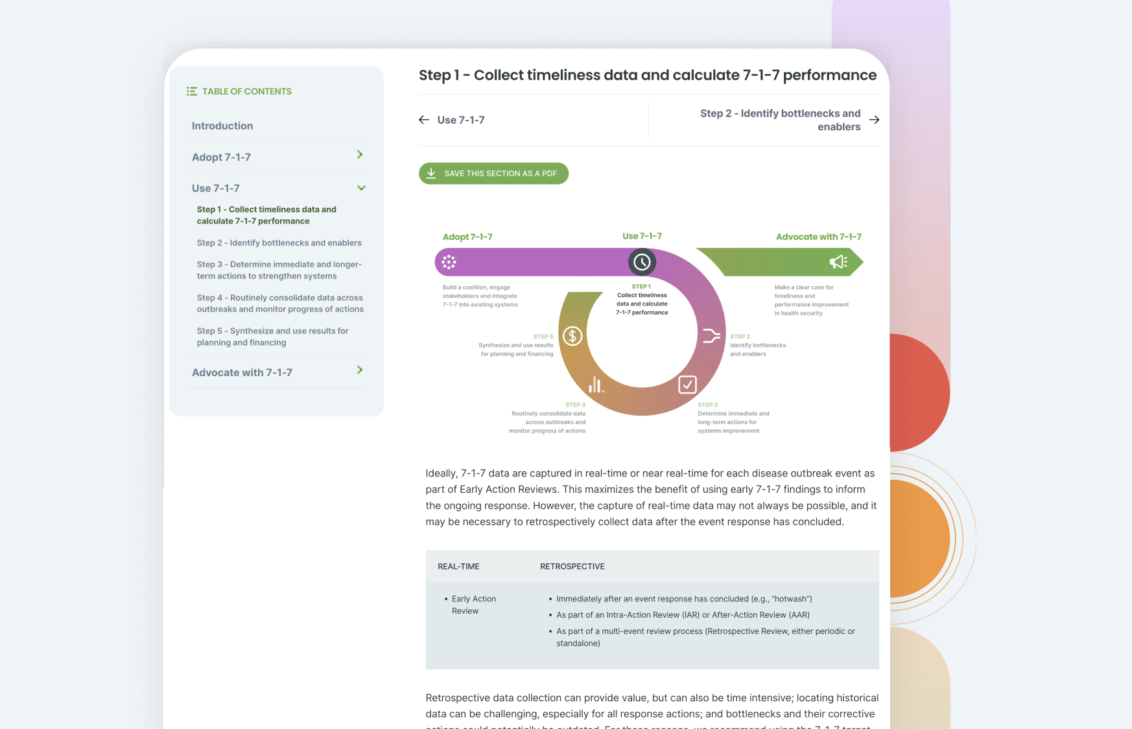
مواردنا
إن الموارد الخاصة بدعم تنفيذ الهدف 7-1-7 متوفرة على: 717alliance.org
الروابط السريعة:
إبدأ هنا
حزمة الأدوات للهدف 7-1-7
إحاطات المناصرة لصناع القرار
الأسئلة الشائعة

Slide 24
إنضمّوا إلى التحالف
لكي تصبح شريكاً في التحالف وتحصل على الدعم الفني
contact@717alliance.org لبدء العملية
يرجى مراسلة أمانة التحالف عبر البريد الإلكتروني
للبقاء على اطلاع دائم بالأخبار والفرص المتاحة
أخبار التحالف وانضموا إلى شبكة التعلم العالمية الخاصة بنا
اشتركوا في
Notes:
للاشتراك في أخبار تحالف 7-1-7 https://717alliance.org/#subscribe

Slide 25
إنضموا إلى مجتمع الممارسة العالمي للهدف 7-1-7
يستضيف تحالف 7-1-7 مجتمع ممارسةٍ عالمي لتسريع التعلم ونجاح التنفيذ
موارد ومنصات حصرية
مشاركات مجتمعية منتظمة مع تسليط الضوء على الدول
مصمم للفرق الفنية التي تستخدم الهدف 7-1-7
Notes:
لدى تحالف 7-1-7 مجموعة متنوعة من حزم التدريب للبلدان الأعضاء والشركاء، بما في ذلك حزم للتوعية وللمنفذين ولتدريب المدربين
رابط الانضمام إلى مؤتمر الأطراف https://forms.office.com/r/mmEPY9RFRW
كما ولدينا أيضاً عينات موصى بها من جداول الأعمال متوفّرة استناداً إلى التعلم من الدورات التدريبية التي قدمناها نحن وبلدان التحالف.

Slide 26
شكرًا

Slide 27
الشرائح الإضافية
تعريفات المحطات الرئيسية للهدف 7-1-7

Slide 28
تاريخ الظهور
للأمراض المتوطنة: التاريخ الذي برزت فيه زيادة محددة مسبقًا في حالات الإصابة عن المعدلات الأساسية لأحداث الصحة العامة الأخرى: التاريخ الذي استوفى فيه التهديد للمرة الأولى المعايير اللازمة كحدث قابل للإبلاغ بناءً على معايير الإبلاغ القطرية
للأمراض غير المتوطنة: التاريخ الذي اختبرت فيه الحالة المرجعية أو الحالة الأولى المرتبطة بالوباء الأعراض للمرة الأولى

Slide 29
تاريخ الرصد
تاريخ تسجيل الحدث للمرة الأولى من قبل أي مصدر أو في أي نظام
قد يحدث الرصد في بيئة مجتمعية، أو في أحد مرافق الرعاية الصحية، أو في المختبر، أو عن طريق أحد نظم المراقبة

Slide 30
تاريخ الإبلاغ
تاريخ الإبلاغ عن الحدث للمرة الأولى إلى هيئة الصحة العامة المسؤولة عن اتخاذ الإجراءات اللازمة
قد تكون هيئة الصحة العامة على أي مستوى (مثلًا، البلدية أو المقاطعة أو الولاية أو المنطقة أو المستوى الفيدرالي) إذا كانت مسؤولة عن اتخاذ الاجراءات

Slide 31
تاريخ استكمال إجراءات الاستجابة المبكرة
تاريخ استكمال جميع إجراءات الاستجابة المبكرة السارية
إجراءات الاستجابة المبكرة للهدف 7-1-7
إطلاق التحقيق أو نشر فريق التحقيق/الاستجابة
إجراء تحليل وبائي وتقييم أولي للمخاطر
الحصول على تأكيد مخبري لسبب التفشي؛
تفعيل آلية إدارة الحالات المناسبة وتدابير الوقاية من العدوى ومكافحتها في المرافق الصحية
اعتماد تدابير الصحة العامة المضادة المناسبة في المجتمعات المتضررة
إطلاق الأنشطة المناسبة للإبلاغ عن المخاطر والمشاركة المجتمعية
إنشاء آلية تنسيق.

